Slide 1
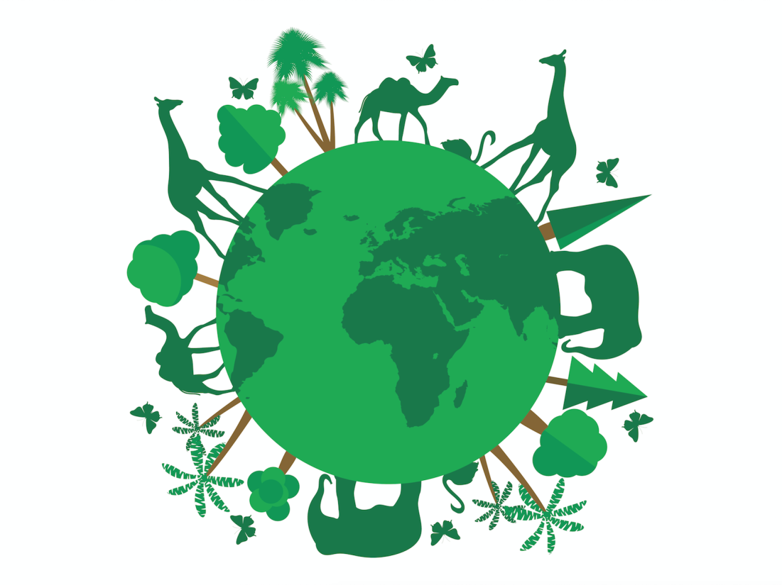
5C - Caring for the environment
Lekcija 5

Slide 2
Class book, page 60, exercise 1b
Poslušaj tekst Save the Orphan Bears kopiranjem sledećeg linka u pretraživač:
https://elt.oup.com/student/project/level4/unit05/audio?cc=rs&selLanguage=en

Slide 3
Domaći zadatak br. 1: Class book, page 61, exercise 3
Prvo poveži reči iz teksta sa njihovim definicijama bez gledanja u rečnik.
Zatim proveri uz rečnik da li si dobro uradio.

Slide 4
Domaći zadatak br. 2 – udžbenik 4. zadatak, 61.str.
Napiši dijaloge u svesci. Odgovore na pitanja potraži u tekstu Save the Orphan Bears.
Ako ti je potrebna pomoć u radu, pogledaj ovaj srpski prevod pitanja iz dijaloga:
2. Koliko medveda se ubije svake godine? (pasiv)
3. Zašto se ubijaju? (pasiv)
4. Šta će se desiti sa Jurijem sada?
5. Šta će se desiti sa njim kada odraste?
6. Koliko mladunaca je spašeno do sada? (pasiv)
7. Za šta je potreban novac? (pasiv)
8. Zašto želiš da spasiš mladunce?

Slide 5
Domaći zadatak br. 3 – zadaci se nalaze u word dokumentu
Pošaljite domaće zadatke vašim nastavnicama na mejl.

